Slide 1
Řízení zásob
Přednáška
Blok 1: Základy logistiky

Slide 2
Struktura
Cíle zásobovací logistiky
Členění zásob
Příklady metod řízení zásob
Blok 1: Základy logistiky

Slide 3
PODNIKOVÁ LOGISTIKA
ZÁSOBOVACÍ LOGISTIKA
NÁKUP
ŘÍZENÍ ZÁSOB
VÝROBNÍ LOGISTIKA
DISTRIBUČNÍ LOGISTIKA
Blok 1: Základy logistiky

Slide 4
1. Cíle zásobovací logistiky
zabezpečit služby zákazníkům prostřednictvím zásob na optimální úrovni.
snížení celkových nákladů vznikajících v průběhu zásobovacího procesu
Blok 1: Základy logistiky

Slide 5
Vlivy zásob na ekonomiku podniku
Pozitivní - překlenutí časového, místního, kapacitního a sortimentního nesouladu mezi výrobou a spotřebou
Negativní - neproduktivně váží kapitál, vyvolávají dodatečné náklady
Blok 1: Základy logistiky

Slide 6
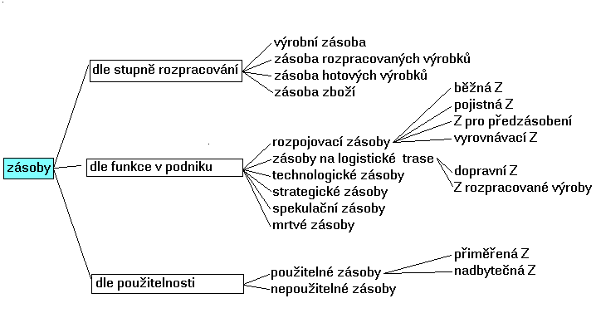

Slide 7
2. Druhy zásob podle funkce v podniku
Rozpojovací zásoby
rozpojování materiálového toku mezi jednotlivými články logistického řetězce nebo dílčími procesy :
Běžná zásoba (obratová zásoba)
Pojistná zásoba
Blok 1: Základy logistiky

Slide 8
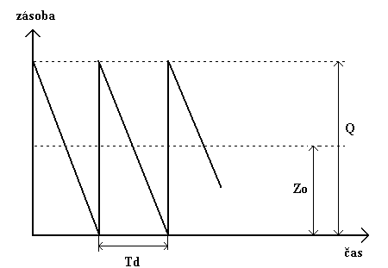
Pohyb průměrné obratové zásoby
Blok 1: Základy logistiky

Slide 9
Funkce pojistné zásoby
snížit riziko vyčerpání zásob v důsledku:
chyby predikce
nespolehlivosti dodavatele
Blok 1: Základy logistiky

Slide 10
3. Příklady metod Řízení zásob
Stanovení optimální velikosti objednávky (EOQ)
Modely řízení zásob
ABC analýza
MRP princip
Just in time, Kanban
Blok 1: Základy logistiky

Slide 11
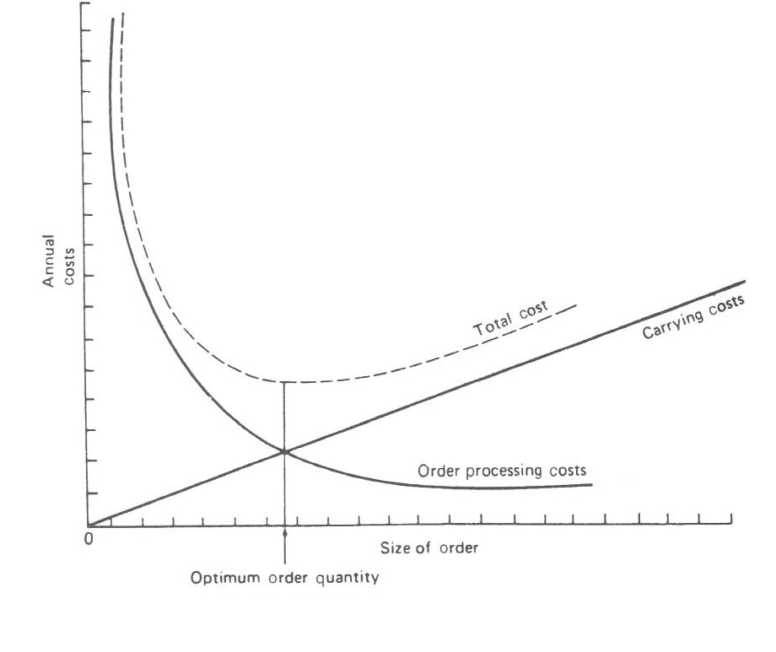
Stanovení velikosti dávky EOQ
EOQ
Graficky:
Economic order quantity
hledání minima součtu nákladů na realizaci objednávky a nákladů na skladování
Blok 1: Základy logistiky

Slide 12
Campův vzorec pro EOQ:
Předpoklady:
Poptávka?
DL?
K limit?
Cena položky
Zásoby na cestě?
Blok 1: Základy logistiky

Slide 13
Kalkulace pojistné zásoby
LOGISTIKA 7/2008, už.jméno+heslo, http://logistika.ihned.cz/)
Článek:Stanovení pojistné zásoby v objednacích systémech
TEORIE PRAVDĚPODOBNOSTI
ZP=k x σ
k…koeficient zajištěnosti (ze zásob)/pojistný faktor
σ…směrodatná odchylka velikosti zásoby (odchylka velikosti prodejů a pořizovací lhůty)
Blok 1: Základy logistiky

Slide 14
Modely řízení zásob
Model řízení zásob Obj. termíny Obj. množství Kontrola stavu zásob
Q,m volné pevné stálá (po kaž. výdeji)
M,m volné volné stálá
Q,r pevné pevné periodická
M,r pevné volné periodická
M =řídící hladina maximální zásoby m=signální hladina při stálé kontrole stavu zásob (objednací hladina) r=signální hladina při periodické kontrole stavu zásob Q=optimální velikost dodávky
Blok 1: Základy logistiky

Slide 15
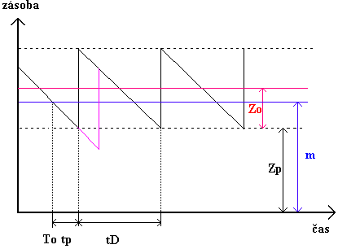
Model Q,m (S,Q)
Blok 1: Základy logistiky

Slide 16
ZÁVĚR
Skladování
Vhodný typ
Bezpečná a efektivní manipulace
Trendy
Řízení zásob
Vhodná metoda/metody
Přiměřenost ve skladovaném množství x spokojenost zákazníka
Blok 1: Základy logistiky

